Slide 1
Bölüm 3: Süreçler
İşletim Sistemleri

Slide 2
Süreç
Yürütülmekte olan programlar.
Program belleğe yüklendiğinde süreç halini alır.
Programlar pasif, süreçler aktif.
Bir süreç sıralı bir şekilde yürütülür,
  paralel yürütülemez.

Slide 3
Süreç ve Program Arasındaki Farklar
Program, bilgisayar komutlarının bir derlemesi. (compilation)
Yürütülebilir dosya halindedir. (ikili, binary, executable)
Program çalıştırıldığında, bir süreç oluşturulur.
Program diskte, Süreçler bellekte yer alır.
Bir programdan birden fazla süreç oluşturulabilir.
Her süreç farklı sistem kaynakları kullanır.
Süreçler arasında haberleşme, veri paylaşımı ve iş bölümü gerçekleşebilir.

Slide 4
Bellekte Süreç Yerleşimi
Metin (text) bölümü, program kodunu içerir.
Program sayacı, mevcut etkinliği tutar, işlemci içerisinde bir yazmaç.
Yığıt (stack), geçici verileri tutar.
  Fonksiyon parametreleri, dönüş adresleri, yerel değişkenler.
Veri (data) bölümü, genel (global) değişkenleri içerir.
Yığın (heap), çalışma süresi boyunca dinamik olarak ayrılan belleği içerir.

Slide 5
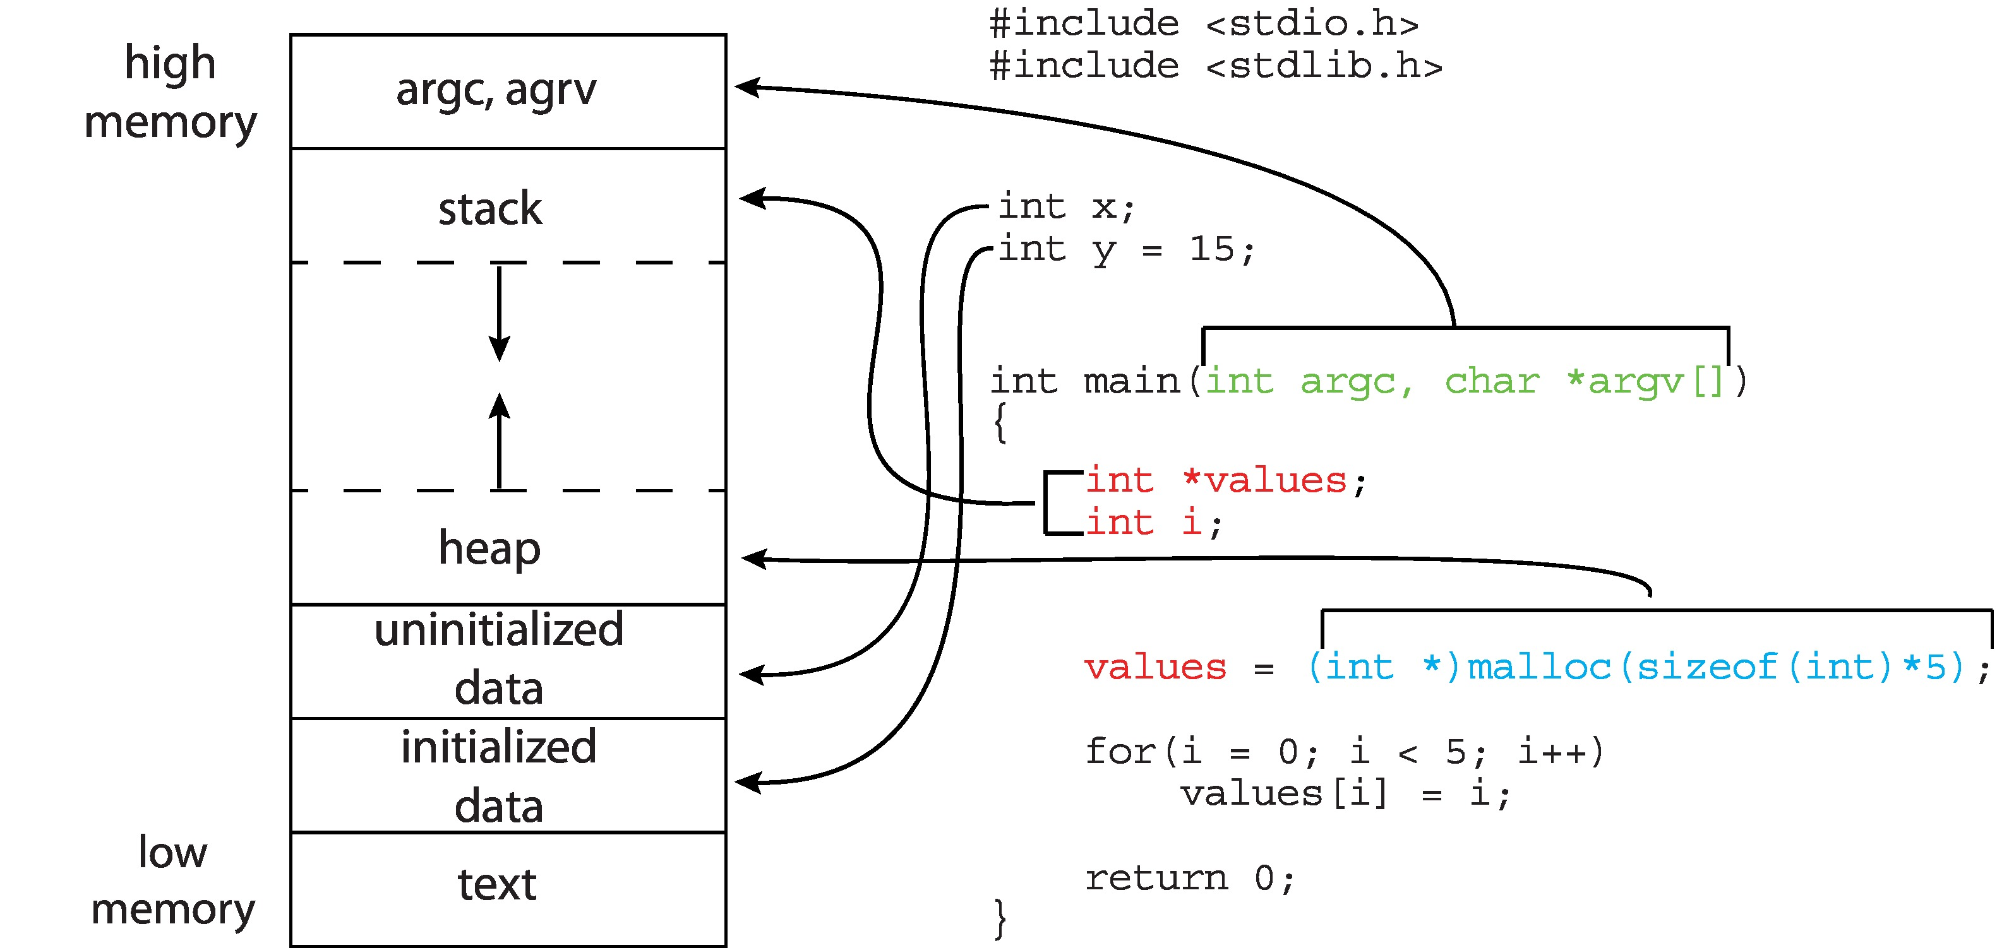
Bellekte Süreç Yerleşimi
.

Slide 6
Sözde Paralellik
Modern bir bilgisayardan aynı anda birçok işlem yürütmesi beklenir.
Tek işlemcili sistemde, herhangi bir anda, sadece bir işlem yürütülebilir.
Çoklu programlama sisteminde işlemci,
  yüzlerce ms süresince çalışan süreçler arasında hızlıca geçiş yapar.
Sözde paralellik kullanıcılar için faydalıdır.
  Ancak; yönetimi zordur.

Slide 7
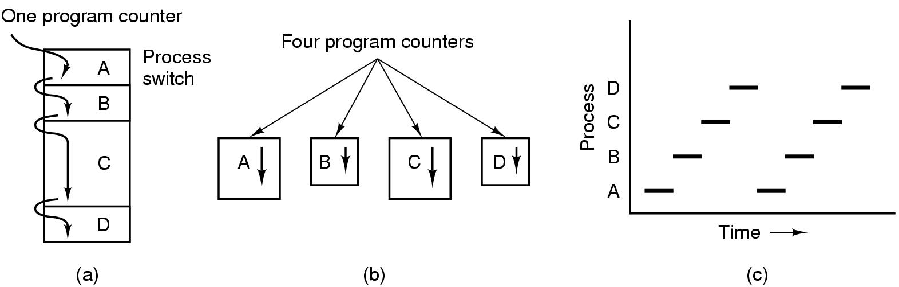
Çoklu Programlama Süreç Modeli
(a) Dört sürecin çoklu programlanması. (b) Birbirinden bağımsız dört sürecin kavramsal modeli. (c) Aynı anda bir süreç etkin.

Slide 8

Chrome
Browser, kullanıcı arayüzü, disk ve ağ arayüzlerini yönetir.
Renderer, web sayfası, HTML, javascript kodları ile ilgilenir.
Plug-in, her bir plug-in için.

Slide 9
Süreç Başlatma
Süreç oluşturmaya neden olan olaylar:
  Sistem başladığında otomatik olarak.
  Çalışan bir süreç tarafından sistem çağrısının yürütülmesi.
  Yeni bir süreç oluşturmak için kullanıcı isteği.
  Toplu işin başlatılması. (batch)

Slide 10
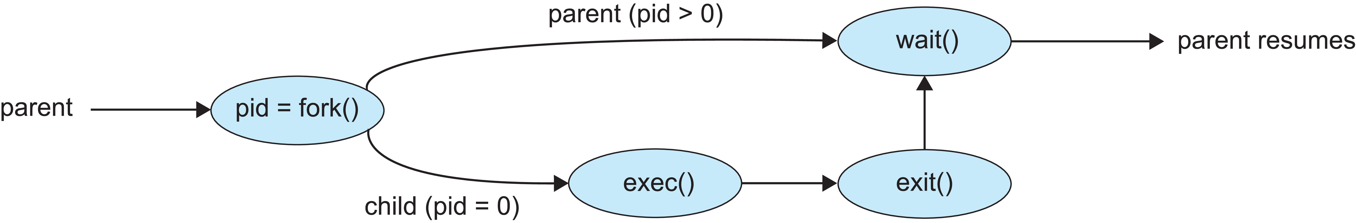
Süreç Başlatma
Ata süreç, çocuk süreç başlatabilir. Tüm kaynakları paylaşabilirler. Paralel olarak çalışırlar. Ata süreç, çocuk sürecin sonlanmasını bekler. Çocuk süreç, ebeveyn sürecin adres uzayını kullanır.

Slide 11
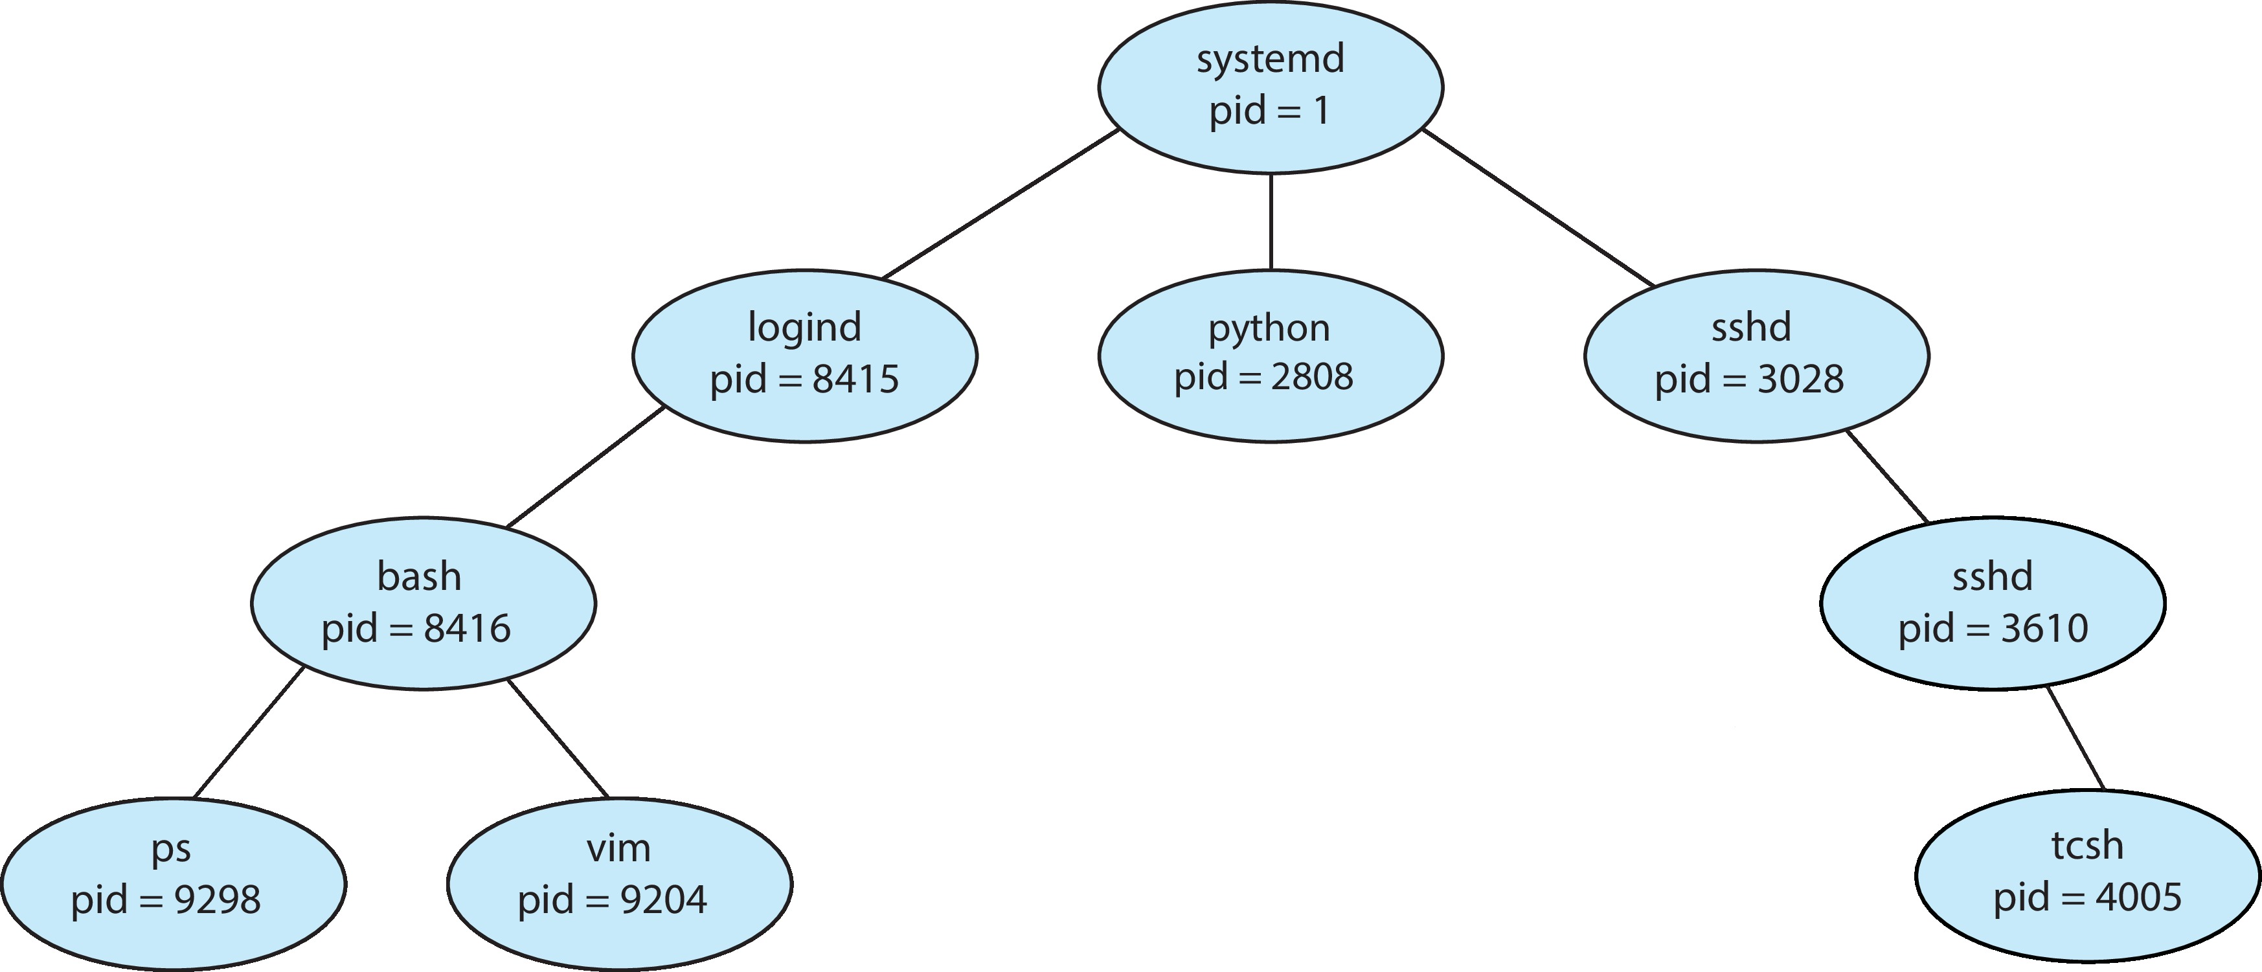
Süreç Başlatma
.

Slide 12
Süreç Sonlandırma
Süreç sonlandırılmasına neden olan olaylar:
  Normal çıkış (gönüllü).
  Hata sonrası çıkış (gönüllü).
  Ölümcül (fatal) hata sonrası çıkış (istemsiz).
  Başka bir süreç tarafından sonlandırılma (kill) (istemsiz).

Slide 13
Ölümcül Hatalar (Fatal Errors)
Ölümcül hatalar;
  Bellek bölgesine izinsiz erişim.
  Bellek taşmaları veya bellek sızıntıları.
  Sıfıra bölme.
  Dosya, ağ veya diğer kaynaklara hatalı erişim.
  Kaynakların doğru şekilde serbest bırakılmaması.
Ölümcül bir hata durumunda, işletim sistemi ilgili süreci sonlandırır.
Süreç bellekten temizlenir ve sistem kaynakları serbest bırakılır.
Crash Dump Analizi: hatanın nedenlerini belirlemek için kullanılır.

Slide 14
Süreç Sonlandırma (Kill Process)
Süreci aniden durdurma ve sonlandırma işlemidir.
kill, terminalden kullanılan bir komuttur. PID ile kullanılır.
  Her süreç, tekil bir kimliğe (Process ID - PID) sahiptir.
  kill -9 1234
Süreç sonlandırma bir sinyal göndererek yapılır.
  SIGTERM (15): Süreç kendi kaynaklarını temizleyebilir.
  SIGKILL (9): Süreç kaynak temizliği yapamaz, aniden zorla kapatılır.
Aktif terminaldeki süreci durdurmak için Ctrl+C kısayolu kullanılır.
pkill, killall: İsimle süreç sonlandırma araçları.

Slide 15
Süreç Sonlandırma
Sürecin sonlanmasını bekleyen başka bir süreç yoksa,
  (wait() çağrılmamışsa) zombie olarak adlandırılır.
Ata süreç, wait() çağıramadan sonlanmışsa,
  orphan olarak adlandırılır.
exit() sistem çağrısı ile süreç sonlanabilir.
abort() sistem çağrısı ile süreç sonlandırılabilir.

Slide 16
Zombi Süreç (Zombie Process)
İşletim sistemi görevini tamamlayan süreci hemen temizlemez.
Bu süreç, ölü bir süreçtir. Ancak, PID'si hala süreç tablosunda bulunur.
Zombi süreçler genellikle ataları tarafından beklenen çocuk süreçleridir.
Ata süreç, çocuğunun tamamlandığını öğrenmek için bekleyebilir.
İşletim sistemi, çocuk sürecin geri dönüş durumunu ata süreçten alıp kaynakları temizler.

Slide 17
Yetim Süreç (Orphan Process)
Bir sürecin atası sonlandığında yetim kalır.
Bu durumda, işletim sistemi yetim sürecin atasını init (PID 1) olarak atar.
Yetim süreçler, ata sürecin sonlandığı, ancak; çocuk sürecin tamamlanmadığı durumları ifade eder.
Yetim süreçler, sistem kaynaklarını tutmaya devam eder.

Slide 18
Süreç Durumları
Bir süreç yürütülürken durum (status) değiştirir.
  Yeni: Süreç oluşturuldu. (new)
  Çalışıyor: Talimatlar yürütülüyor. (running)
  Bekliyor: Bir olayın gerçekleşmesi bekleniyor. (waiting)
  Hazır: İşlemciye atanma bekleniyor. (ready)
  Sonlandırıldı: Yürütme tamamlandı. (terminated)

Slide 19

Süreç Durumları
.

Slide 20
Süreç Tablosu
Süreç tablosunda (process control block) bulunan alanlar.
Süreç yönetimi
  Registers, Program counter, Program status word, Stack pointer, Process state, Priority, Scheduling parameters, Process ID, Parent process, Process group, Signals, Time when process started, CPU time used, Children's CPU time, Time of next alarm
Bellek yönetimi
  Pointer to {text, data, stack} segment info
Dosya yönetimi
  Root directory, Working directory, File descriptors, User ID, Group ID

Slide 21
Süreç Tablosu
Yazmaçlar (registers): CPU içinde bulunan hızlı ve küçük depolama alanları; geçici veri saklama ve işleme için kullanılır.
Program Sayacı (counter): İşletilecek bir sonraki komutun bellek adresini tutar.
Program Durum Sözcüğü (status word): İşlemcinin mevcut durumu hakkında durum bayrakları ve kontrol bilgilerini içerir.
Yığın İşaretçisi (stack pointer): Bellekteki yığının üstünü işaret eder; fonksiyon çağrıları ve yerel değişken yönetimi için kullanılır.
Süreç Durumu (process state): Bir sürecin mevcut durumunu temsil eder (örneğin, çalışıyor, bekliyor veya sonlandırıldı).

Slide 22
Süreç Tablosu
Öncelik (priority): Bir sürece atanmış öncelik seviyesi; çoklu görev sistemlerinde çizelgelemeyi etkiler.
Çizelgeleme Parametreleri (scheduling parameters): Sürecin çizelgeleme algoritmasını etkileyen parametreler; öncelik, işlem süresi vb.
Süreç Kimliği (process identifier): İşletim sistemi tarafından her sürece atanan benzersiz (unique) tekil tanımlayıcı.
Ata Süreç (parent process): Mevcut süreci oluşturan veya başlatan süreç.
Süreç Grubu (process group): Bir veya daha fazla süreci tek bir varlık gibi yönetebilen bir grup.

Slide 23
Süreç Tablosu
Sinyaller (signals): Süreçler arasında iletişim veya bir sürece belirli olayları bildirme mekanizmaları.
Başlama Zamanı (time when started): Sürecin başlatıldığı anı gösteren bir zaman damgası.
Kullanılan CPU Zamanı (CPU time used): Süreç tarafından tüketilen toplam CPU zamanı.
Çocukların CPU Zamanı (children's CPU time): Mevcut sürecin tüm çocuk süreçlerince tüketilen toplam CPU zamanı.
Sonraki Alarm Zamanı (time of next alarm): Sürecin belirli bir sinyal alması veya bir olayı tetiklemesi için planlanan zaman.

Slide 24
Süreç Tablosu
{Text, Data, Stack} Segment İşaretçisi: kod, veri ve yığını gösteren bellek kesimlerinin işaretçileri.
Kök Dizin (root directory): Dosya sisteminde en üst düzey dizin.
Çalışma Dizini (working directory): Bir sürecin çalıştığı mevcut dizin.
Dosya Tanımlayıcıları (file descriptors): Açık dosyalarla ilişkilendirilen tanımlayıcılar; giriş/çıkış akışlarını temsil eder.
Kullanıcı Kimliği (User ID): İşletim sistemi tarafından her kullanıcıya atanan tekil tanımlayıcı.
Grup Kimliği (Group ID): İşletim sistemi tarafından her kullanıcı grubuna atanan tekil tanımlayıcı.

Slide 25
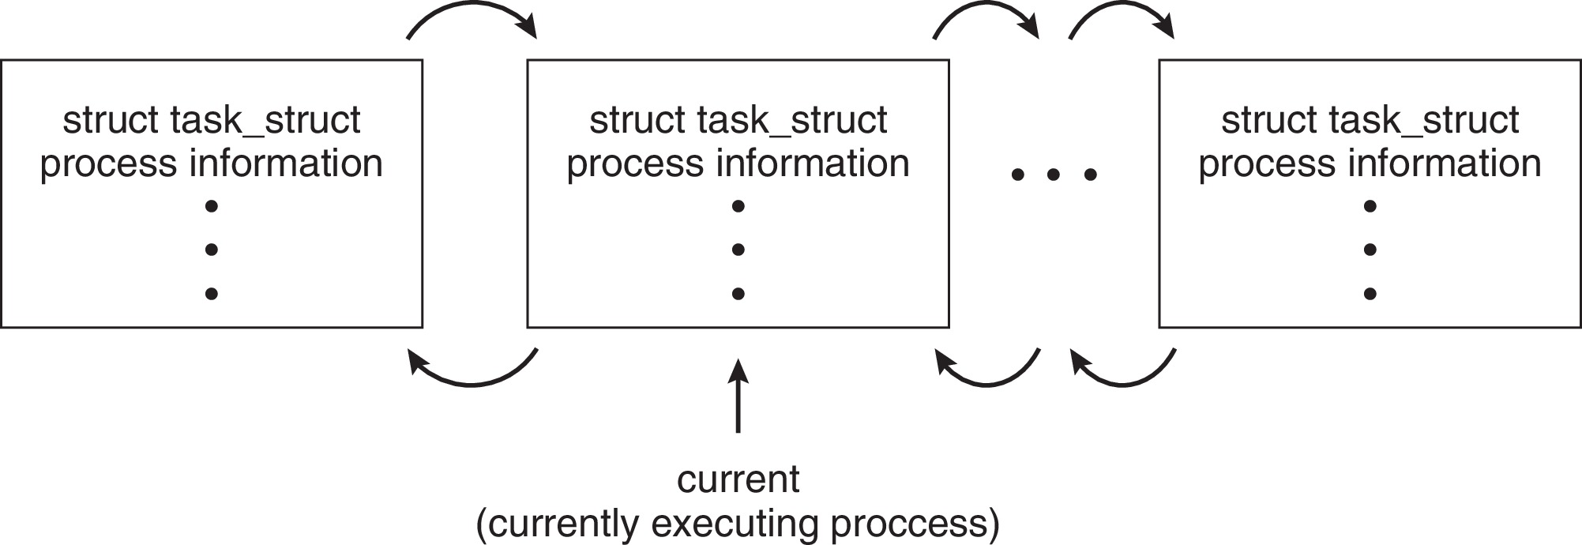
Süreçlerin Çizelgelenmesi
pid t_pid; /* process identifier */
long state; /* state of the process */
unsigned int time_slice /* scheduling information */
struct task_struct *parent; /* this process’s parent */
struct list_head children; /* this process’s children */
struct files_struct *files; /* list of open files */
struct mm_struct *mm; /* address space of this process */

Slide 26
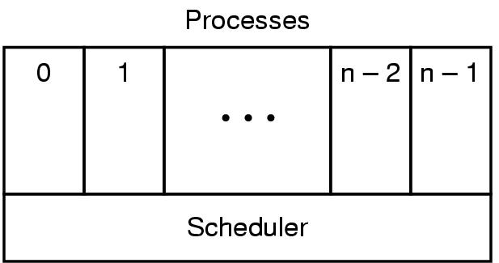
Süreçlerin Çizelgelenmesi
İşletim sistemi kesme (interrupt) ve çizelgelemeden sorumludur.
Çizelgeleyici, sonraki yürütme için mevcut süreçler arasından seçim yapar.
Ready queue, ana bellekte hazır bulunan ve yürütmeyi bekleyen süreçler.
Wait queue, bir olayı bekleyen süreçler kümesi (G/Ç gibi).

Slide 27
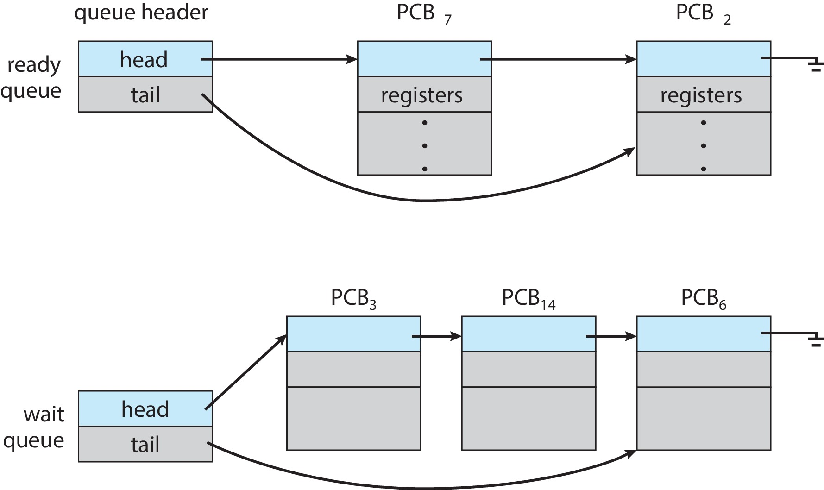
Hazır ve Bekleme Kuyrukları
.

Slide 28
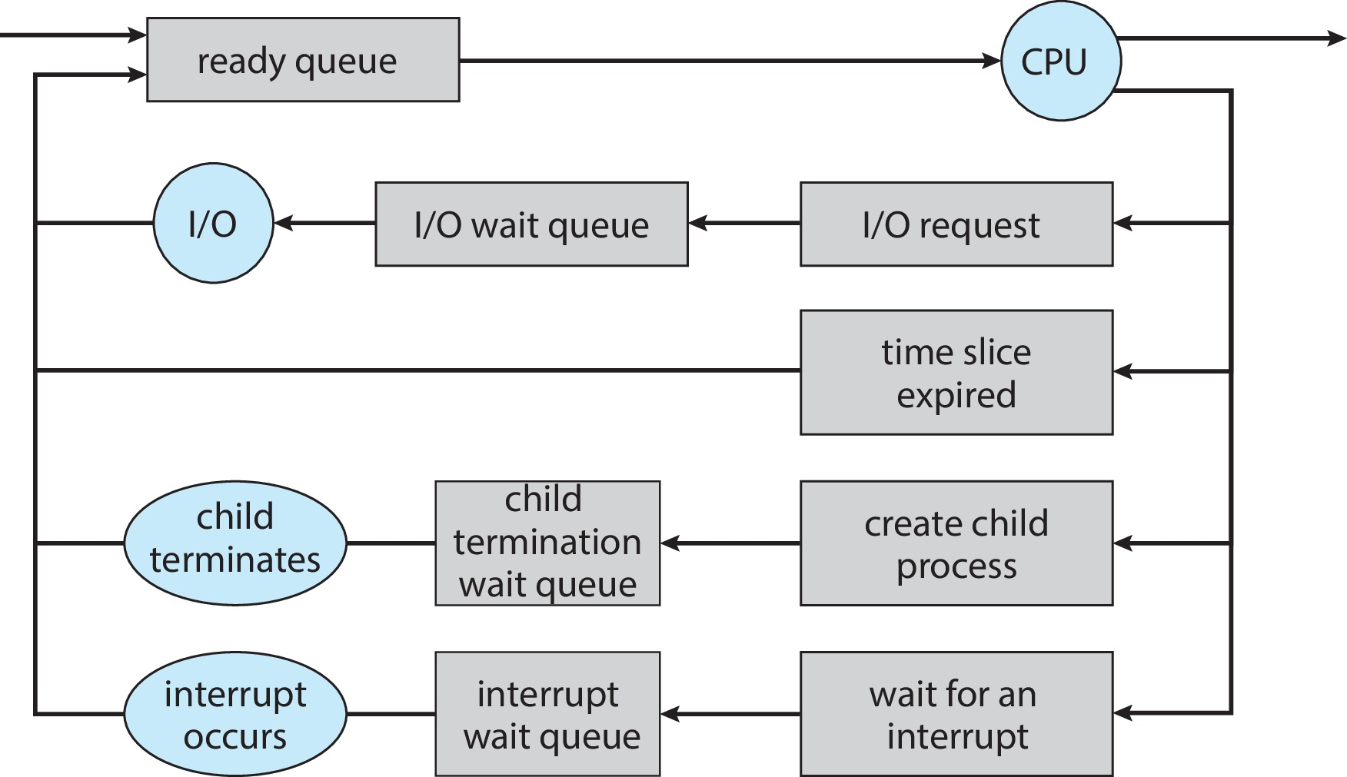
Süreçlerin Çizelgelenmesi
.

Slide 29
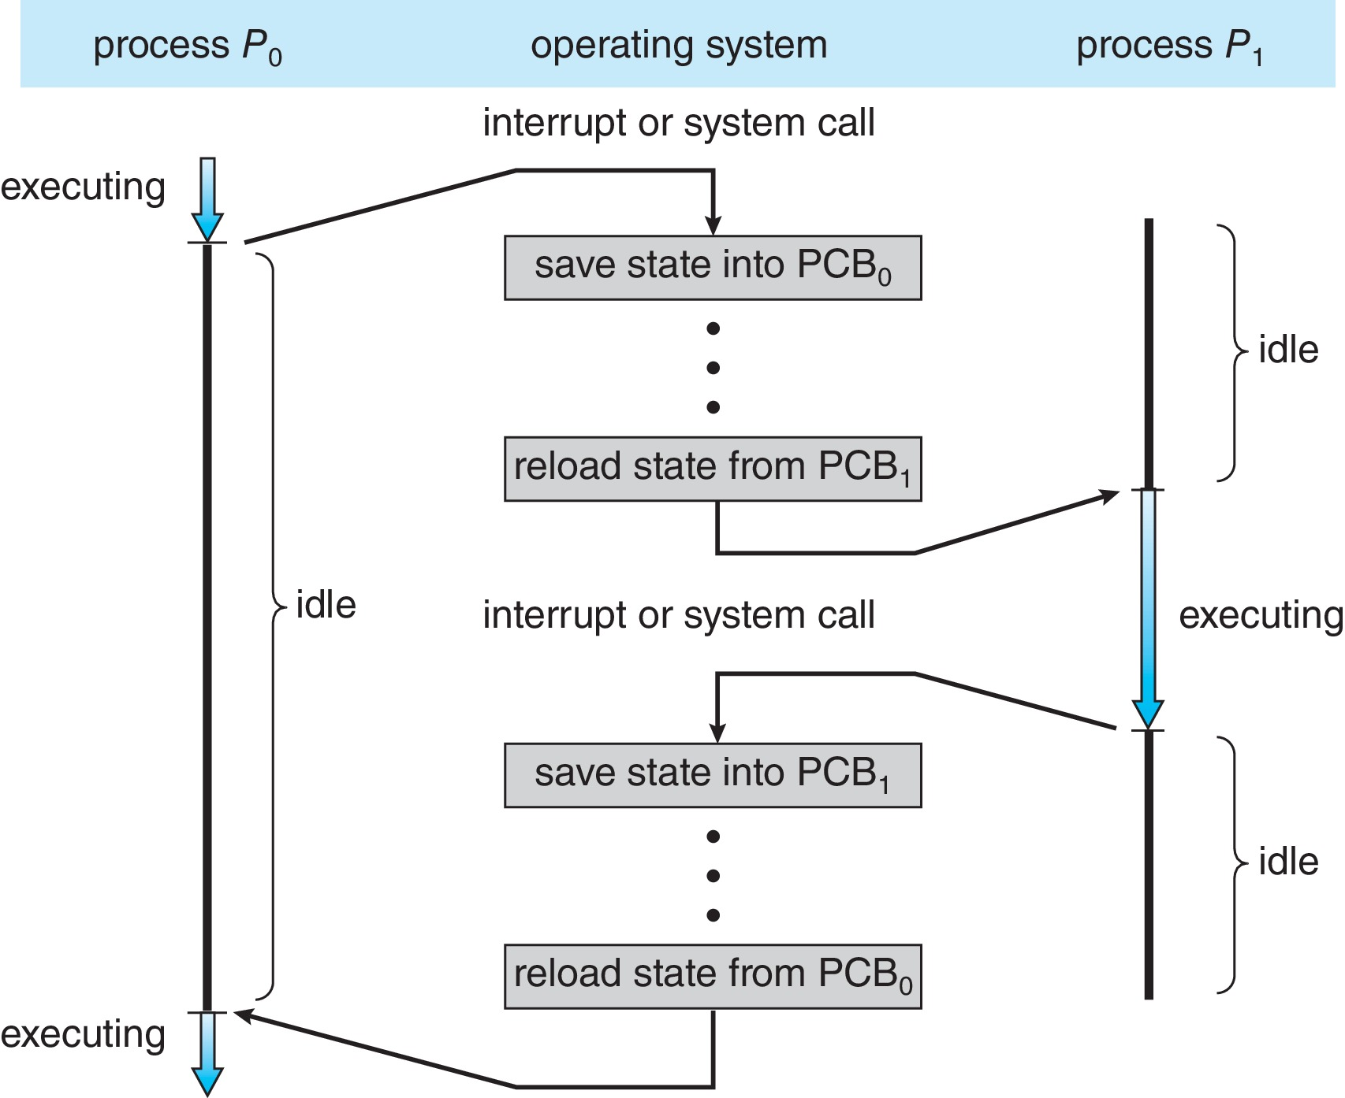
Bağlam Anahtarlama (Context Switch)
.

Slide 30
Bağlam Anahtarlama (Context Switch)
İşlemci başka bir sürece geçtiğinde,
  eski sürecin durumunu kaydetmeli ve
  yeni süreç için durum bilgisini yeniden yüklemelidir.
Bağlam, süreç için süreç tablosunda (PCB) tutulan bilgilerdir.
Bağlam anahtarlama süresi sisteme ek yük (overhead) oluşturur.
Sistem, anahtarlama yaparken başka bir iş yapamaz.
İşletim sistemi ve PCB ne kadar karmaşıksa,
  bağlam anahtarlama o kadar uzun sürer.
Donanım desteği bu süreyi kısaltabilir. (ekstra yazmaçlar gibi)

Slide 31
Kesmenin Ele Alınması
Bir kesme oluştuğunda;
Donanım, program sayacı vb. verileri kaydeder.
Donanım, kesme vektöründen yeni program sayacı yükler.
Assembly dili prosedürü, yazmaçları kaydeder.
Assembly dili prosedürü, yeni yığın hazırlar.
C kesme hizmeti çalışır.
Çizelgeleyici hangi sürecin çalıştırılacağına karar verir.
C kesme hizmeti, Assembly dili prosedürüne geri döner.
Assembly dili prosedürü seçilen süreci başlatır.

Slide 32
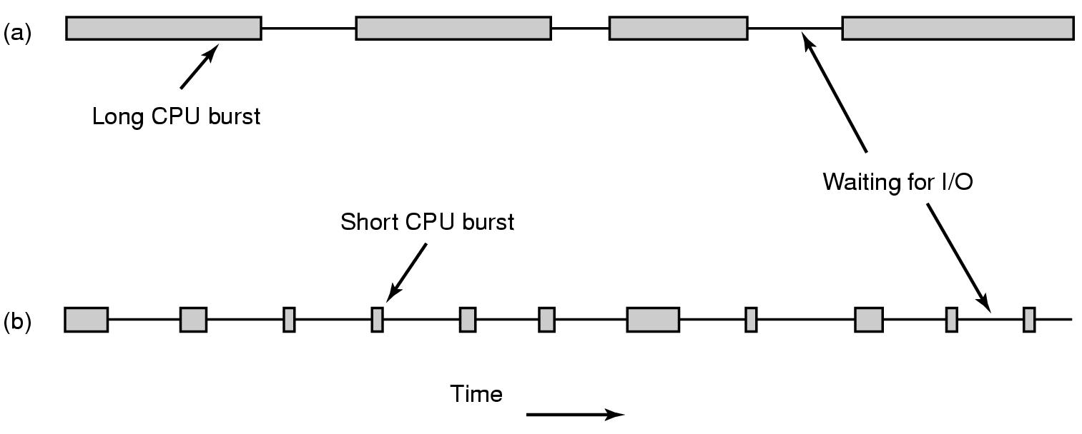
İşlemci Kullanımı
CPU'ya bağlı (bound) bir süreç. (b) G/Ç'ye bağlı bir süreç.

Slide 33
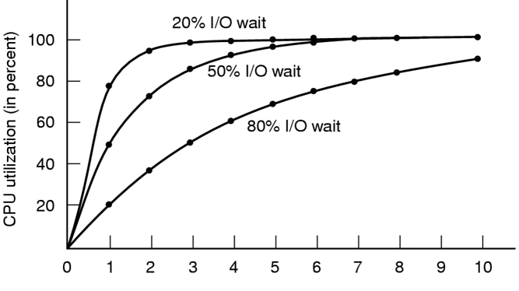
Çoklu Programlama Modellemesi
Bellekte bulunan süreç sayısına bağlı olarak CPU kullanımı grafiği.

Slide 34
İşlemci Kullanımı
G/Ç bağlı süreçler, işlemci hızı arttıkça daha belirgin hale gelir.
  Veri okuma/yazma, ağ iletişimi gibi işlemleri içeren süreçler.
  İşlemci yoğunluğu düşük, beklemeye eğilimli.
G/Ç bağlı süreçlerin CPU'ya geçişi hızlı olmalıdır.
  Bağlam anahtarlamayı hızlı yapmak gerekir.
İşlemci ve G/Ç bağlı süreçler dengeli bir şekilde yönetilmeli.

Slide 35
Süreçler Arası İletişim Problemleri
Süreçler bağımsız (independent) ya da işbirlikçi (cooperative) olabilir.
İşbirlikçi süreçler birbirleriyle veri paylaşımı yaparlar.
Süreç çakışmalarıyla nasıl başa çıkılır?
  aynı koltuk için 2 rezervasyon
Bağımlılıklar mevcutken doğru sıralama nasıl yapılır?
  silahı ateşlemeden önce nişan alınması
İki yöntem var
  Paylaşımlı bellek (shared memory)
  Mesaj kuyrukları (message queue)

Slide 36
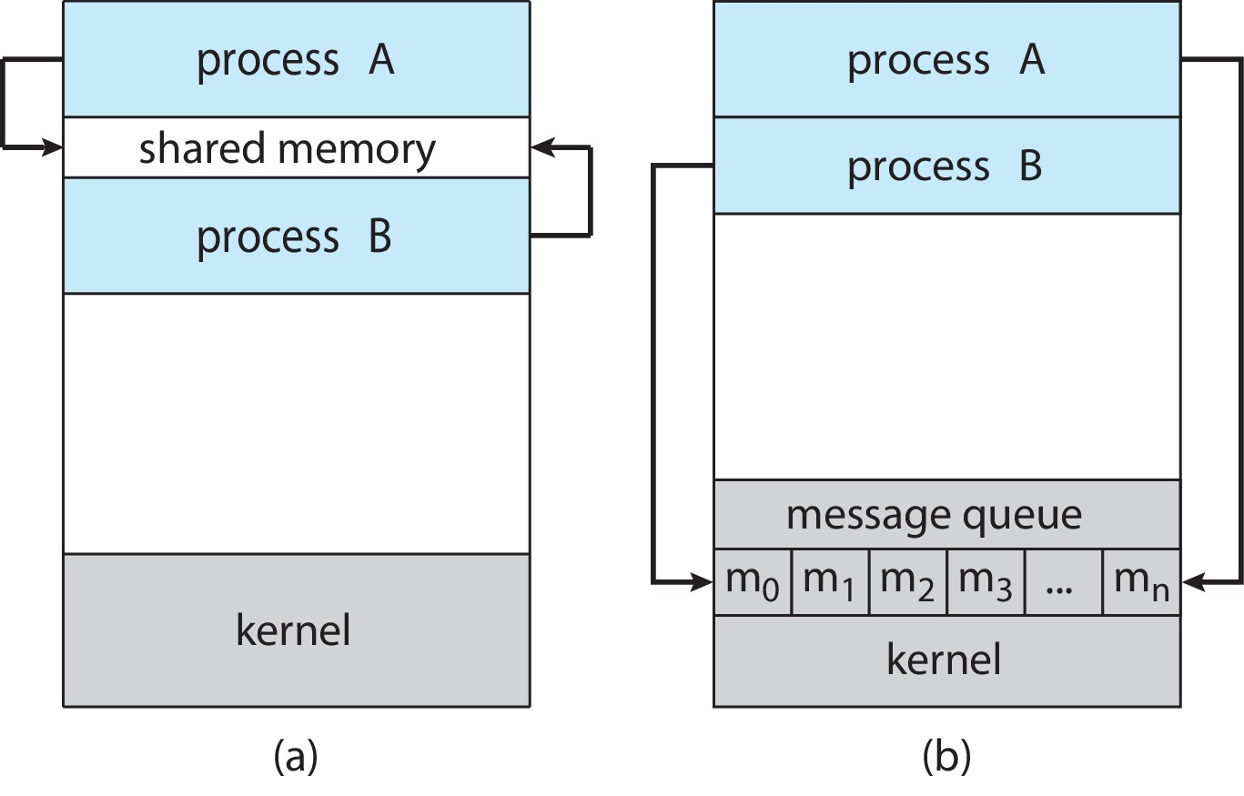
Süreçler Arası İletişim
.

Slide 37
Tekrarlanamaz Yürütme
Non-reproducible
Program 1: Program 2:
repeat repeat
n = n + 1; print(n);
n = 0;
Yürütme sırası farklı olabilir.
n = n + 1; print(n); n = 0;
print(n); n = 0; n = n + 1;
print(n); n = n + 1; n = 0;

Slide 38
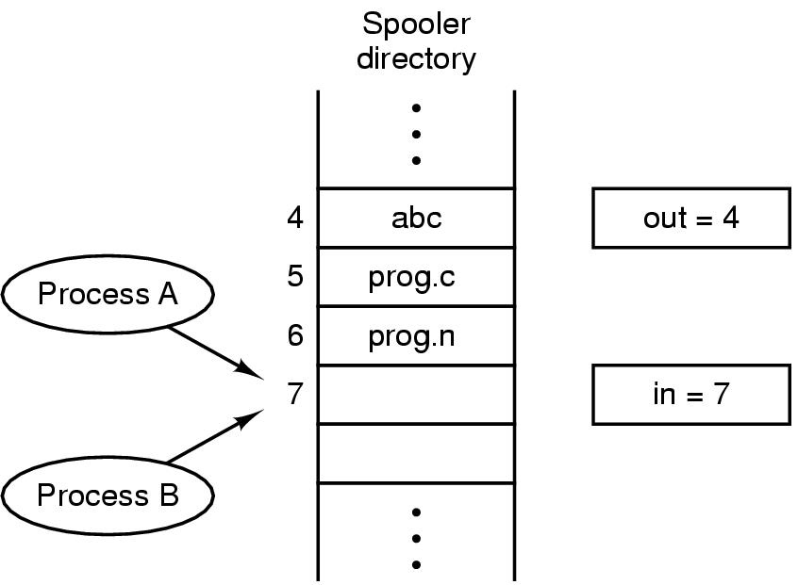
Süreçler Arası İletişim
Yarış durumu: iki süreç aynı bellek alanına aynı anda erişmek isterse.

Slide 39
Yarış Durumu
İki veya daha fazla süreç,
  paylaşılan bir veriye erişiyor ise,
  nihai sonucun hangisinin ne zaman çalıştığına bağlı olmasına denir.
Karşılıklı dışlama (mutual exclusion)
  Birden fazla sürecin aynı anda aynı veriye erişimini engellemek.
Kritik bölge (critical region)
  Programın paylaşılan alana erişim yaptığı kod bölümü.

Slide 40
Karşılıklı Dışlama
Karşılıklı dışlamayı sağlamak için dört koşul;
  İki süreç aynı anda kritik bölgede olmamalı.
  İşlemci hızı ve sayısı hakkında varsayım yapılmamalı.
  Kritik bölgenin dışında çalışan süreç, başka bir süreci engellememeli.
  Hiçbir süreç kritik bölgeye girmek için sonsuza kadar beklememeli.

Slide 41
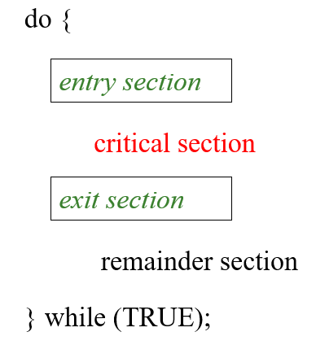
Kritik Bölge

Slide 42
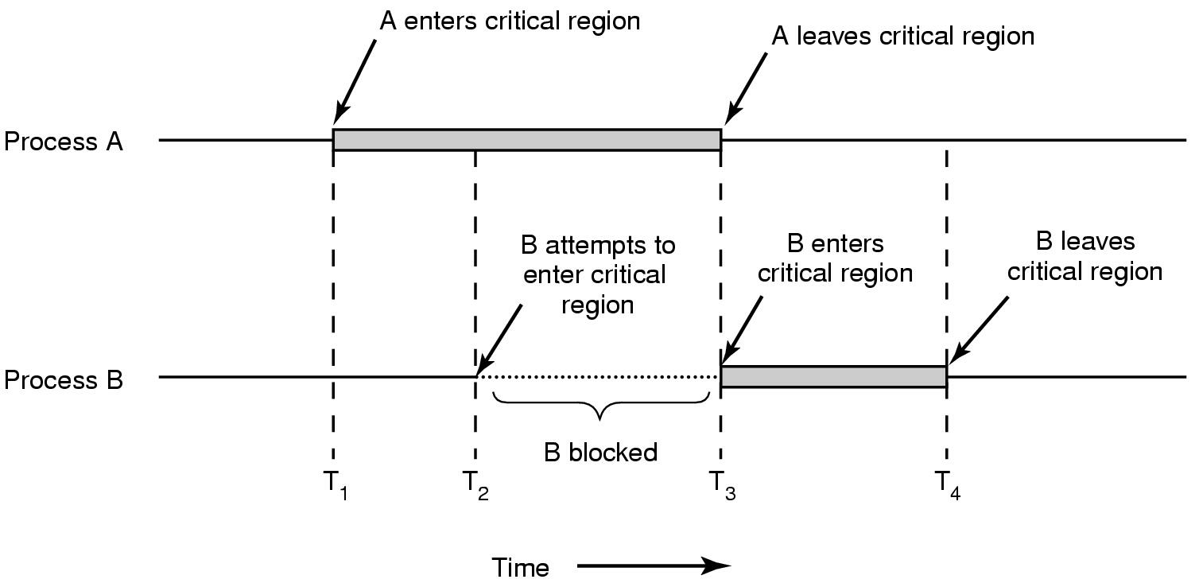
Kritik Bölge Kullanarak Karşılıklı Dışlama

Slide 43
Peterson’un Çözümü
Hangi sürecin kritik bölgeye gireceğini belirtmek için "turn" ve "flag[2]" olmak üzere iki değişken kullanır.
  flag, süreç tarafından kritik bölgeye girme niyetini belirtir.
  turn, kritik bölgeye girecek bir sonraki süreci belirtir.
Her iki sürecin de kritik bölgeye aynı anda girmesini önlemek için bir meşgul bekleme (busy wait) döngüsü ve bir dizi koşul kullanır.
Karşılıklı dışlamayı sağlar.
Süreçlerin sonsuz bir bekleme döngüsüne girmesini engeller.
Meşgul bekleme döngüsü yüksek miktarda CPU zamanı tüketebilir!

Slide 44
Peterson’un Çözümü
int N = 2; // Number of threads
boolean[] flag = new boolean[N];
int turn = 0;
int counter;
void incrementCounter() {
int i = (int) (Thread.currentThread().getId() % N);
int j = (i + 1) % N;
flag[i] = true; turn = j;
while (flag[j] && turn == j) {} // Spin loop
counter++; // Critical region
System.out.println("Counter:" + counter + "i:" + i + "j:" + j);
flag[i] = false;
}

Slide 45
Uyuma ve Uyanma
Meşgul beklemenin dezavantajları;
  Düşük öncelikli süreç kritik bölgede iken, yüksek öncelikli süreç gelirse, düşük öncelikli sürecin çalışmasını engeller.
  Kilit'ten (lock) dolayı meşgul beklemede CPU'yu boşa harcar.
  Daha düşük öncelikli süreç kritik bölge dışına çıkamaz.
  Ölümcül kilitlenme (deadlock) oluşur.
Meşgul beklemek yerine bloke etmek
  Önce uyandır, sonra uyut (wake up, sleep)

Slide 46
Üretici Tüketici Problemi
İki süreç, sabit boyutlu bir arabelleği paylaşıyor olsun.
  Üretici arabelleğe veri yazar.
  Tüketici arabellekten veri okur.
Sınırsız tampon bellek var ise;
  Üretici beklemez, tüketici tampon boş ise bekler.
Sınırlı tampon bellek var ise;
  Tampon dolu ise üretici bekler.
  Tampon boş ise tüketici bekler.

Slide 47
Ölümcül Yarış Durumu - Producer
int N = 100; /* number of slots in the buffer */
int count = 0; /* number of items in the buffer */
void producer() {
while (true) { /* repeat forever */
item = produce_item(); /* generate next item */
if (count == N) sleep(); /* if buffer is full, go to sleep */
insert_item(item); /* put item in buffer */
count = count + 1; /* increment count of items in buffer */
if (count == 1) wakeup(consumer); /* was buffer empty? */
}
}

Slide 48
Ölümcül Yarış Durumu - Consumer
void consumer() {
while (true) { /* repeat forever */
if (count == 0) sleep(); /* if buffer empty, sleep */
item = remove_item(); /* take item out of buffer */
count = count - 1; /* decrement count of items in buffer */
if (count == N-1) wakeup (producer); /*was buffer full?*/
consume_item(item); /* print item */
}
}

Slide 49
Mesaj Gönderme/Alma
İki süreç haberleşmek için iletişim bağı kurmalı.
Fiziksel
  Paylaşımlı bellek.
  Donanım veriyolu.
  Ağ.
Mantıksal
  Doğrudan, dolaylı.
  Senkron, asenkron.
  Otomatik, tamponlayarak.

Slide 50
Doğrudan İletişim
Süreçler açık olarak adlarını belirtirler.
  send (P, message) P sürecine mesaj gönder.
  receive (Q, message) Q sürecinden mesaj al.
Bağlantı otomatik kurulur.
Bir bağlantı bir çift (pair) süreçle ilişkilidir.
Her bir çift arasında sadece bir bağlantı vardır.
Bağlantı çift yönlüdür.

Slide 51
Doğrudan İletişim
Posta kutusu aracılığıyla iletişim sağlanır.
  Her posta kutusu tekil tanımlayıcıya sahiptir.
  Süreçler aynı posta kutusunu paylaşıyorsa haberleşebilir.
  send (A, message) A posta kutusuna mesaj gönder.
  receive (A, message) A posta kutusundan mesaj al.
Bir bağlantı bir çok süreç ile ilişkilendirilebilir.
Her bir süreç çifti bir çok bağlantı paylaşabilir.
Bağlantılar tek yönlü ve çift yönlü olabilir.

Slide 52
Boru Hattı (pipe)
İki sürecin iletişim kurmasını sağlayan bir kanal.
Sorunlar:
  İletişim tek yönlü mü, çift yönlü mü? (simplex, duplex)
  Çift yönlü iletişim durumunda, yarı mı, tam mı? (half, full)
  Süreçler arasında bir ilişki (ata-çocuk) var mı?
  Bir ağ üzerinden kullanılabilir mi?
Türleri;
  Sıradan, Süreç dışından erişilemez. Ata süreç tarafından çocuk süreç ile haberleşmek için oluşturulur.
  Adlandırılmış, Tüm süreçler tarafından erişilebilir.

Slide 53
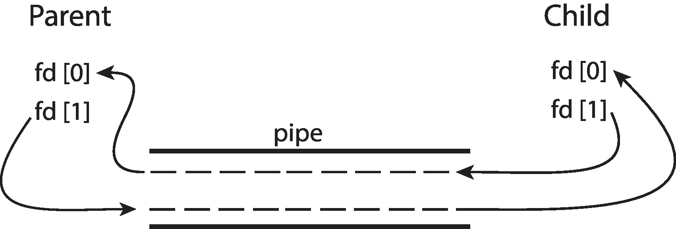
Boru Hattı (pipe)
Sıradan boru hattı
  Üretici bir uca yazar.
  Tüketici diğer uçtan okur.
  Tek yönlü.
  Ata-çocuk ilişkisi.
  Adsız boru hattı olarak da geçer.
Adlandırılmış boru hattı
  Çift yönlü iletişim.
  Ata-çocuk ilişkisi gerektirmez.
  Windows, UNIX destekler.

Slide 54
Pipe Örneği
int pipefd[2]; // Pipe için file descriptor'lar
if (pipe(pipefd) == -1) // Pipe oluştur
exit(EXIT_FAILURE);
pid_t pid = fork(); // Yeni bir süreç oluştur
if (pid == -1) exit(EXIT_FAILURE);
if (pid == 0) { // Çocuk süreç
read(pipefd[0], buffer, sizeof(buffer));
close(pipefd[0]); // Okuma tarafını kapat
} else { // Ata süreç
write(pipefd[1], message, sizeof(message));
close(pipefd[1]); // Yazma tarafını kapat
}

Slide 55
Soketler
Soket, iletişim için uç nokta (end point) olarak tanımlanır.
IP adresi ve bağlantı noktasının birleştirilmesi (IP + port).
Port: ağ hizmetlerini ayırt etmek için kullanılır.
161.25.19.8:1625, IP:161.25.19.8 port:1625
İletişim bir çift soket arasında oluşur.
1024'ün altındaki tüm bağlantı noktaları standart hizmetler için kullanılır.
127.0.0.1 geri döngü (loopback) adresi.

Slide 56
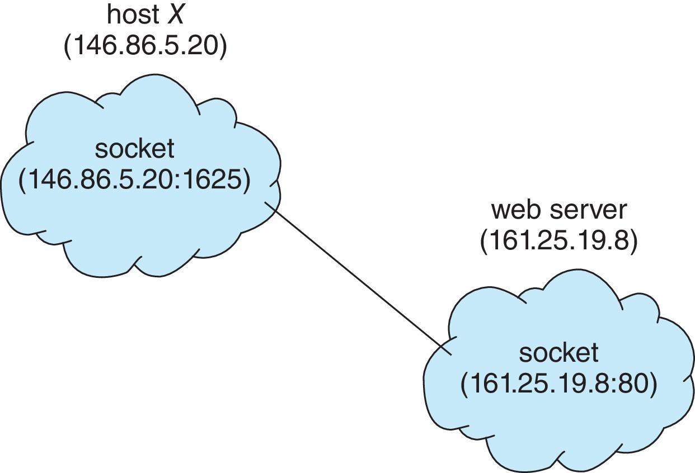
Soketler
.

Slide 57
Süreçler Arası İletişim Problemleri
Dining Philosopher
  Bir filozof ya yer ya da düşünür.
  Aç kalırsa, iki çatal alıp yemeye çalışır.
Okur-Yazar
  Veritabanına erişimi modeller.

Slide 58
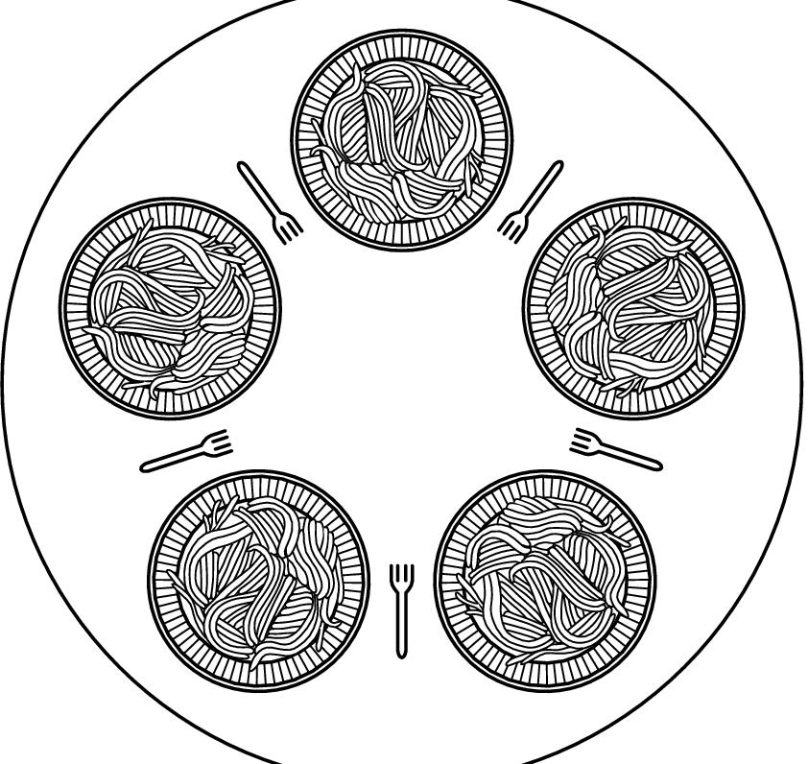
Dining Philosophers Problemi

Slide 59
Dining Philosophers
while(true) {
think(); // Initially, thinking
// Take a break from thinking, hungry now
pick_up_left_fork();
pick_up_right_fork();
eat();
put_down_right_fork();
put_down_left_fork();
// Not hungry anymore. Back to thinking!
}

Slide 60
Dining Philosophers - loop
#define LEFT (i+N-1) % N /* i's left neighbor */
#define RIGHT (i+1) % N /* i's right neighbor */
void philosopher(int i) {
while (TRUE) { /* repeat forever */
think(); /* philosopher is thinking */
take_forks(i); /* acquire two forks or block */
eat(); /* philosopher is eating */
put_forks(i); /* put both forks back on table */
}
}

Slide 61
Dining Philosophers – take forks
void take_forks(int i) {
down(&mutex); /* enter critical region */
state[i] = HUNGRY; /* philosopher i is hungry */
test(i); /* try to acquire 2 forks */
up(&mutex); /* exit critical region */
down(&s[i]); /* block if forks were not acquired */
}

Slide 62
Dining Philosophers – put forks
void put_forks (i) {
down(&mutex); /* enter critical region */
state[i]= THINKING; /* philosopher has finished eating */
test(LEFT); /* see if left neighbor can now eat */
test(RIGHT); /* see if right neighbor can now eat */
up(&mutex); /* exit critical region */
}

Slide 63
Dining Philosophers – test state
void test(i) {
if (state[i] == HUNGRY &&
state[LEFT] != EATING &&
state[RIGHT] != EATING) {
state[i]= EATING;
up(&s[i]);
}
}

Slide 64
Okur-Yazar Problemi - writer
semaphore mutex = 1; /* controls access to 'rc' */
semaphore db = 1; /* controls access to the database */
int rc = 0; /* # of processes reading or wanting to */
void writer(void) {
while (TRUE) { /* repeat forever */
think_up_data(); /* noncritical region */
down(&db); /* get exclusive access */
write_data_base(); /* update the data */
up(&db); /* release exclusive access */
}
}

Slide 65
Okur-Yazar Problemi - reader
void reader(void) {
while (TRUE) { /* repeat forever */
down(&mutex); /* get exclusive access to 'rc' */
rc = rc + 1; /* one reader more now */
if (rc == 1) down(&db); /* if this is the first reader ... */
up(&mutex); /* release exclusive access to 'rc' */
read_data_base(); /* access the data */
down(&mutex); /* get exclusive access to 'rc' */
rc = rc - 1; /* one reader fewer now */
if (rc == 0) up(&db); /* if this is the last reader ... */
up(&mutex); /* release exclusive access to 'rc' */
use_data_read(); /* noncritical region */
}
}

Slide 66
Okur-Yazar Problemi
Çözümün dezavantajı nedir?
  Yazar süreci açlık (starvation) tehlikesiyle karşı karşıya.

Slide 67
Mobil Sistemlerde Çoklu Görev
İlk versiyonlarda tek süreç çalışabiliyordu.
Kullanıcı arayüzü kısıtlarından dolayı
  Ön planda tek bir süreç çalışabilir.
  Arka planda bir çok süreç çalışabilir.
  Ses oynatma gibi özelliklerde kısıtlamalar olabilir.
Android süreçlerin kullanımı için hizmet (service) arayüzüne sahiptir.
  Hizmet, süreç askıda (suspend) olsa bile çalışmaya devam edebilir.

Slide 68
Android Süreç Öncelikleri
Yüksekten düşüğe göre;
  Ön planda çalışan süreç (foreground),
  Görünür süreç (visible),
  Hizmet süreci (service),
  Arka planda çalışan süreçler (background),
  Boş süreçler (empty).

Slide 69
SON

